Slide 1
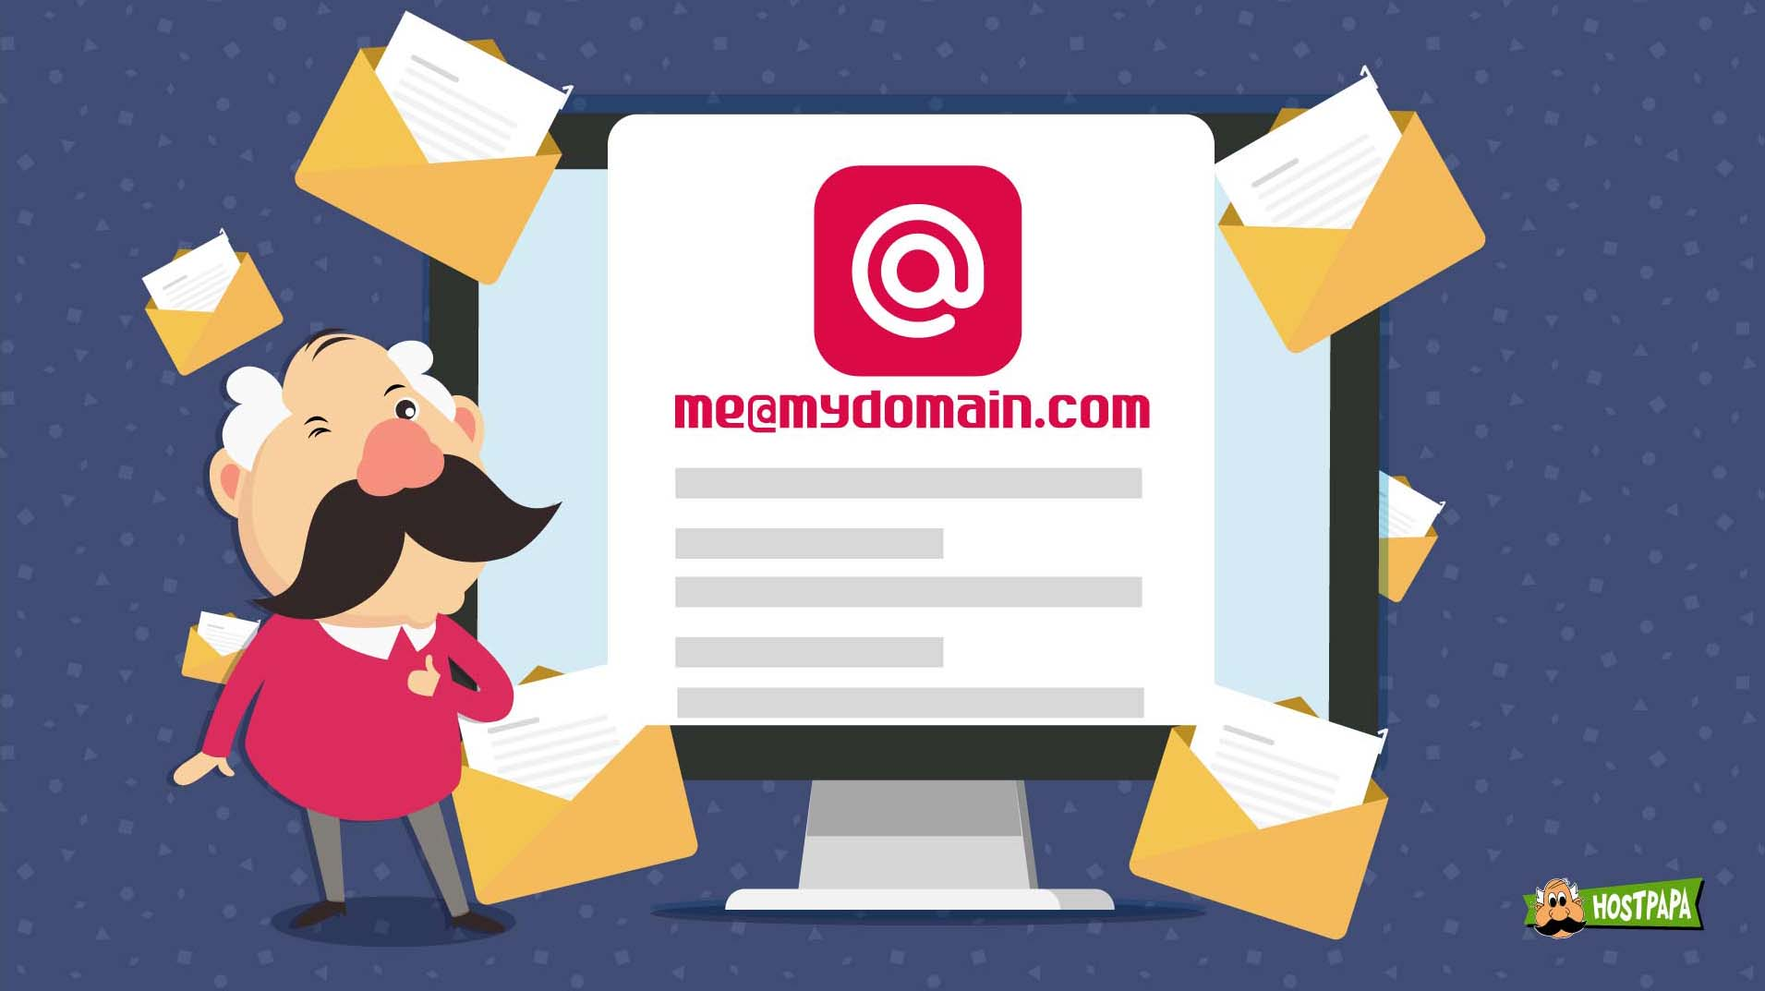
第九课
电子邮件

Slide 2




电子邮箱
diànzǐ yóuxiāng
电子邮件
diànzǐ yóujiàn
receive email
收电子邮件
send email
发电子邮件

Slide 3
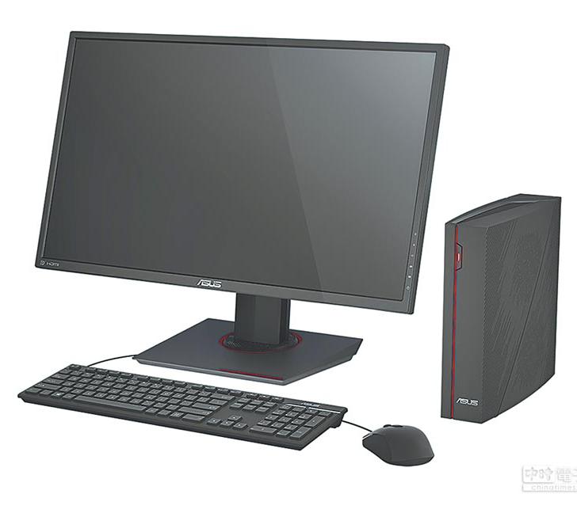

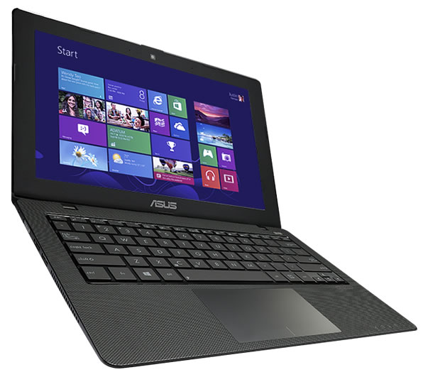
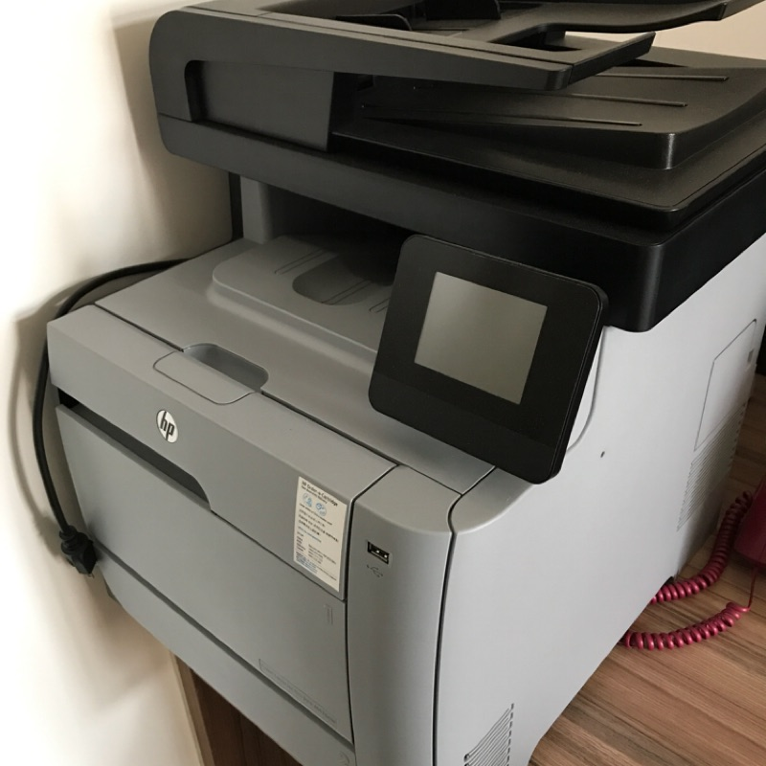
电脑diànnǎo
上网
shàngwǎng
互联网
hùliánwǎng
print
打印机
dǎyìnjī
印

Slide 4
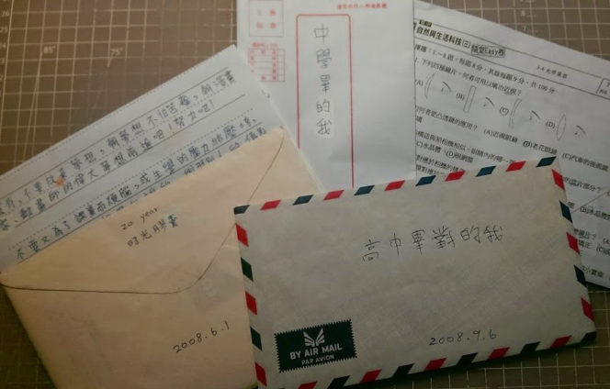
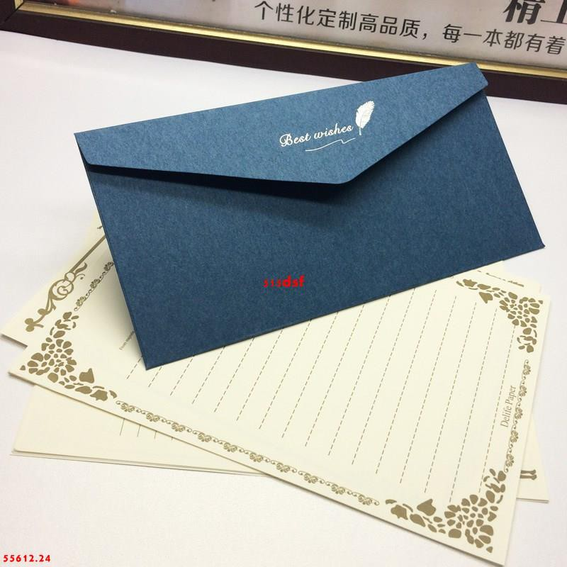
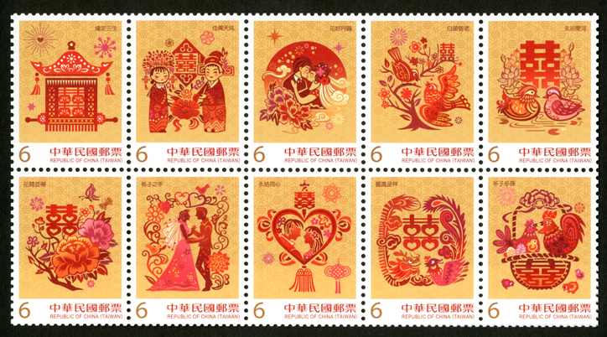
信纸
xìnzhǐ
信
xìn
信封
xìnfēng
Three letters
邮票
yóupiào
三封信

Slide 5

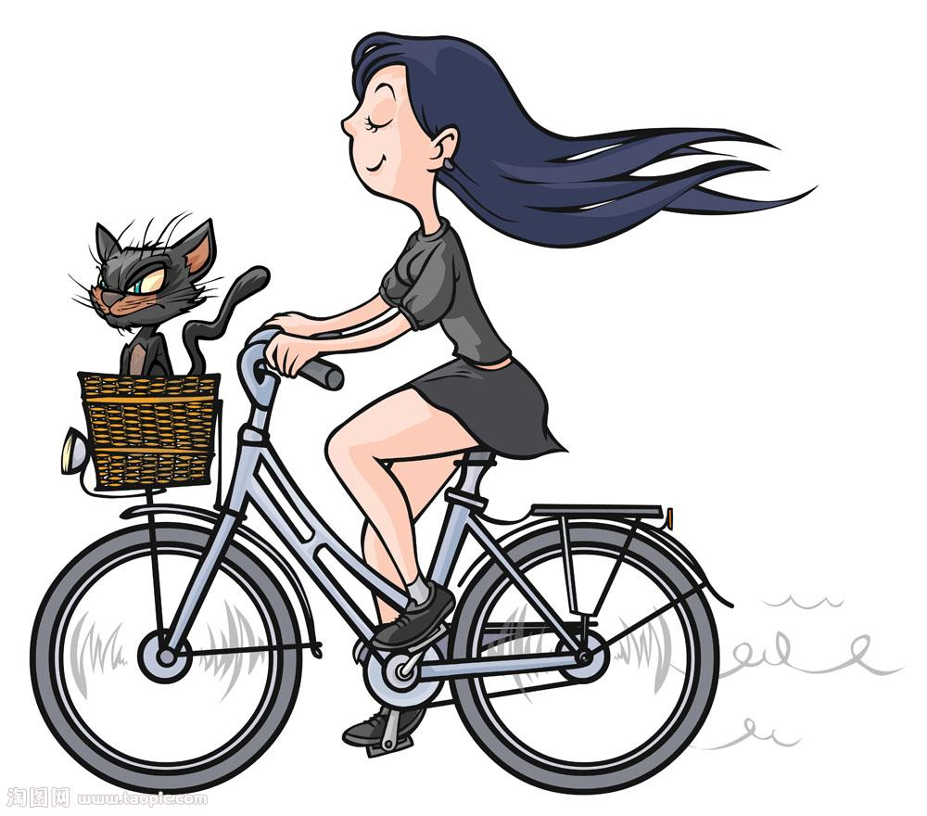

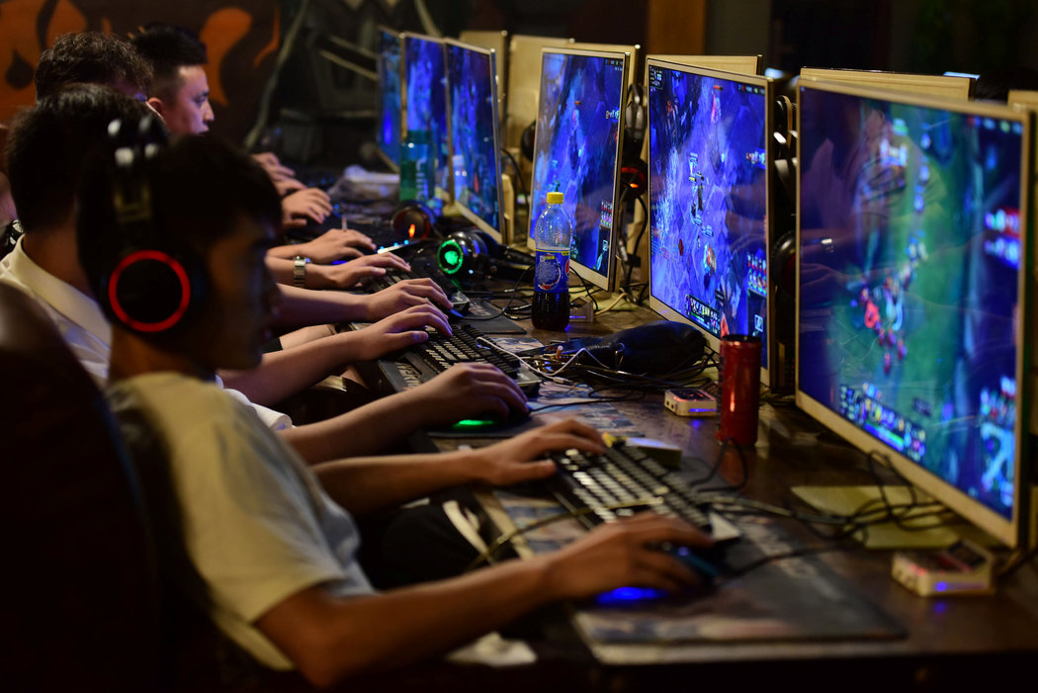
广泛
guǎngfàn
我的兴趣很广泛。

Slide 6

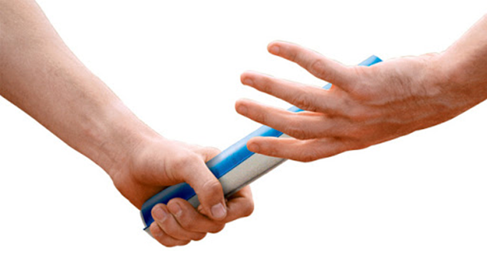

传递
chuándì
信息
xìnxī
写电子邮件是我们用来传信息的一种方式。
传信息/讯息

Slide 7
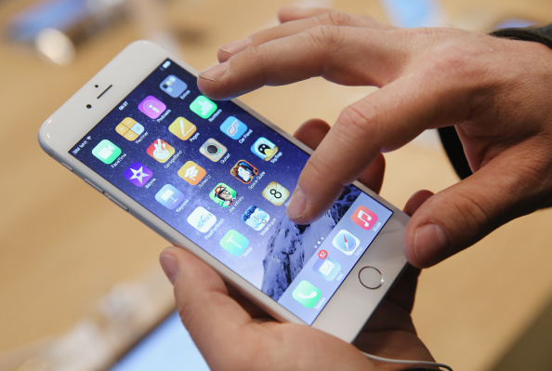
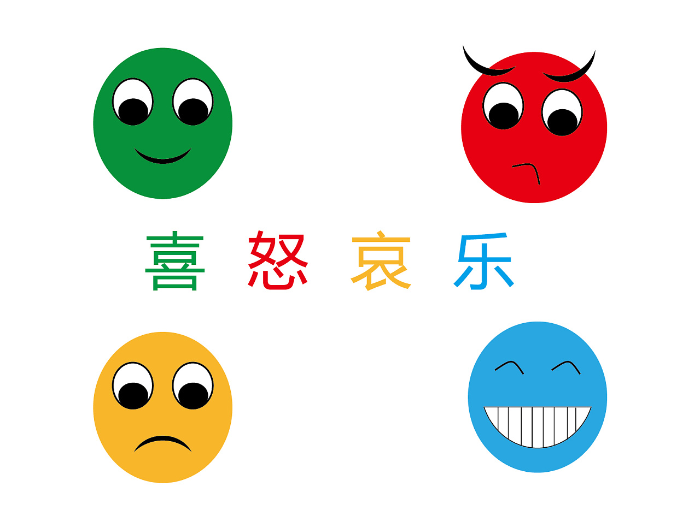
Out of date
behind the times
落伍
luòwǔ
现在不用智慧型手机落伍了。
你感觉怎么样?
感觉
gǎnjué
我觉得还好。

Slide 8


True story
真实
zhēnshí
真实的故事
21century
世纪
shìjì
二十一世纪

Slide 9

shorten
时间
距离
jùlí
缩短
suōduǎn
长度
increase
增加
zēngjiā
速度
sùdù

Slide 10



任何+N.
任何
rènhé
感觉
gǎnjué
改变
gǎibiàn
改善
gǎishàn

Slide 11
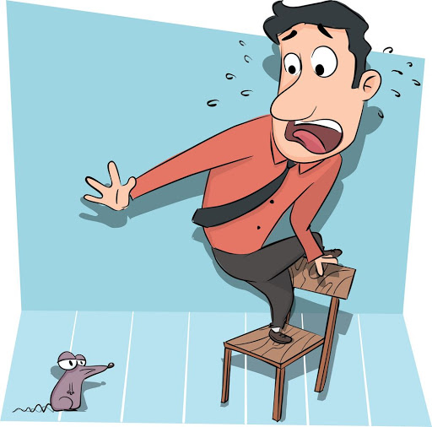
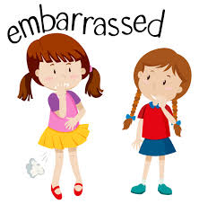

somewhat;
a little bit
有些+people’s feeling.(adj.)
有些
yǒuxiē
害怕
尴尬
gāngà
担心

Slide 12



免费
miǎnfèi
科技
kējì
technology
孩子
háizi

Slide 13
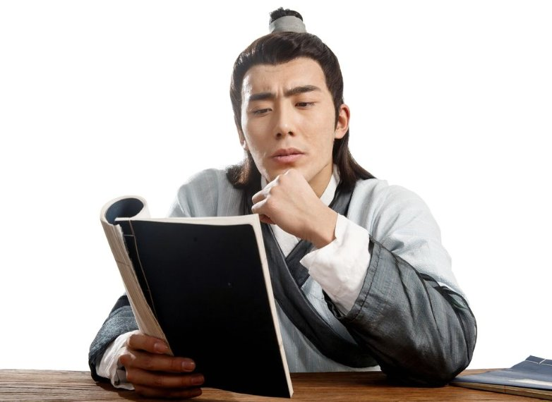
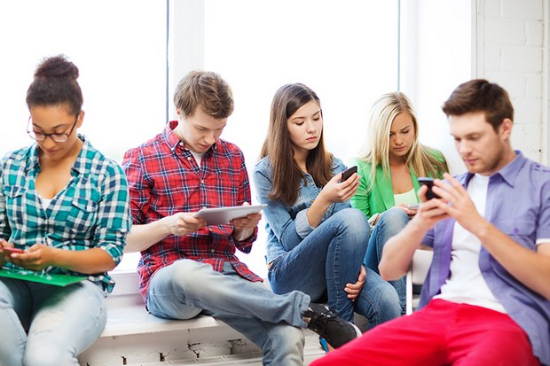
秀才不出门，能知天下事
xiùcái bù chūmén, néng zhī tiānxià shì
a learned person need not leave his home to know what's going on in the world (idiom)​
比喻读书人书读得很多，知识广博，即使不出门，也能知天下事。

Slide 14
自从…以后
ever since…
The preposition 自从 presents a time reference , from which point an instance began.
Structure：自从+ Starting Point +以后

Slide 15

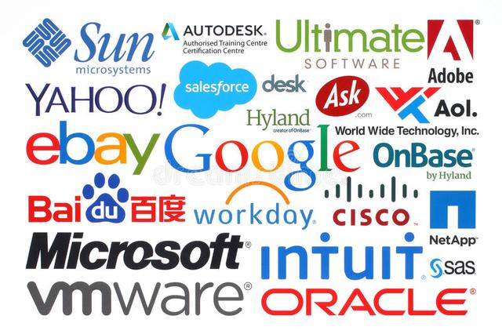

自从…以后
大学毕业
互联网公司
上班
自从大学毕业以后，她就去互联网公司上班了。

Slide 16
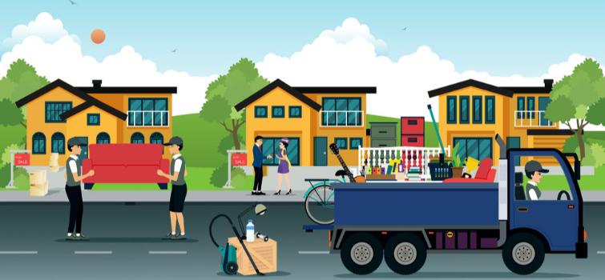
自从…以后
搬家
I never saw him again.
自从他搬家以后，我就再也没见过他了。

Slide 17
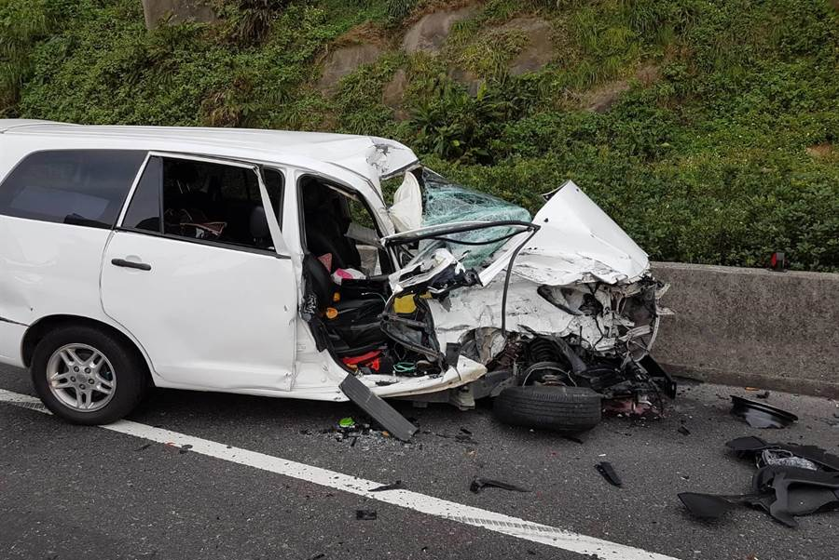

自从…以后
受伤
车祸
stay at home.
呆在家里
自从他在车祸中受伤以后，就一直待在家里。

Slide 18
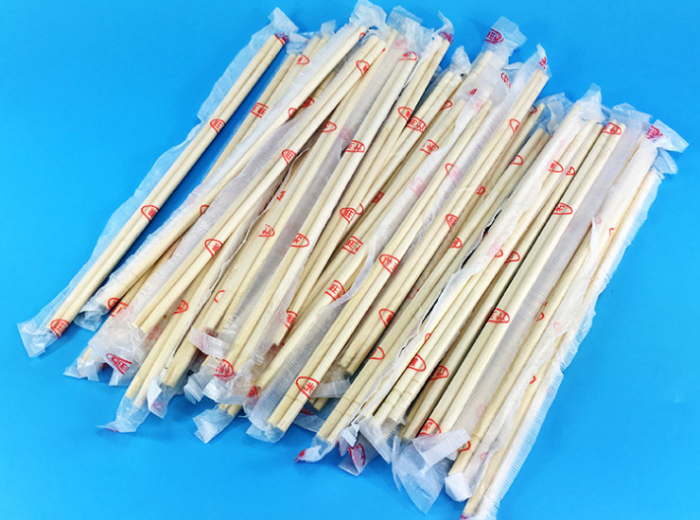
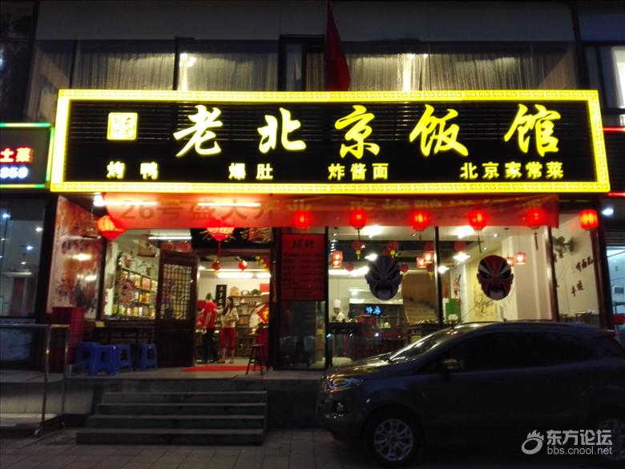
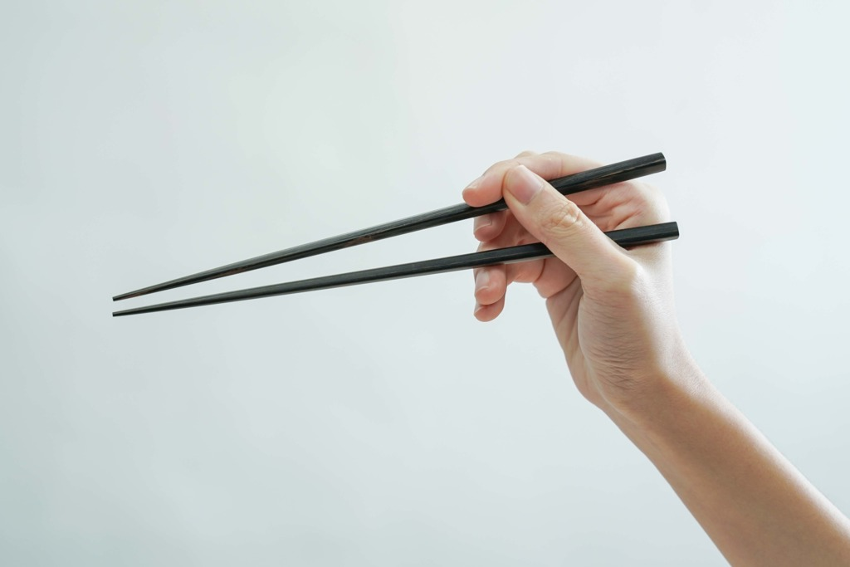
自从…以后
一次性筷子
饭馆
传统的筷子
自从有了一次性筷子以后，一般的饭馆都不用传统的筷子了。

Slide 19


自从…以后
自从他到了台湾念书以后，他就有机会天天跟同学说中文了。

Slide 20

练习时间

Slide 21
根本
not …at all ; absolutely not
根本 is used to emphasize negation.
Structure：subject+根本+ negative sentence.

Slide 22
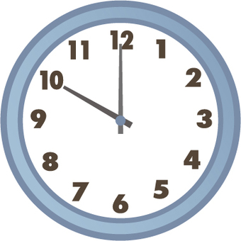
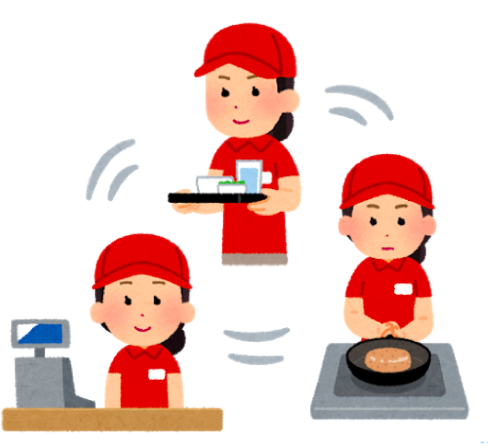

根本
星期一 | 星期二 | 星期三 | 星期四 | 星期五 | 星期六 | 星期日
打工 | 打工 | 打工 | 打工 | 打工 | 打工 | 打工
下班时间
打工
约会
她每天都在打工，下班的时间都很晚，根本没有时间去约会。

Slide 23
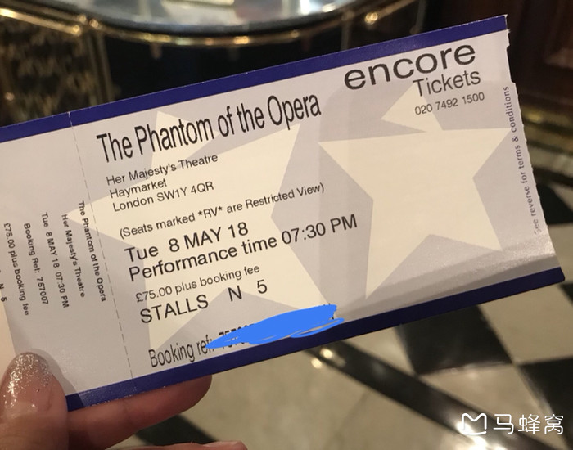
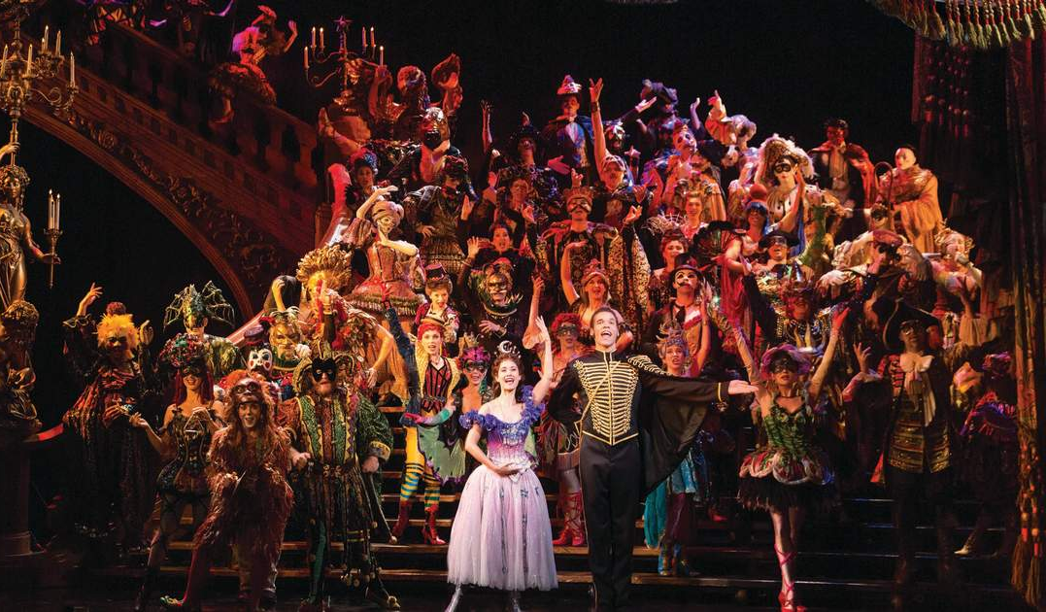

根本
$5690
票
歌剧
你根本就听不懂歌剧，为什么要买这么贵的票？

Slide 24
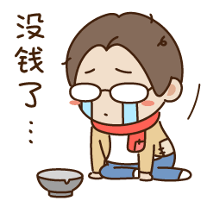
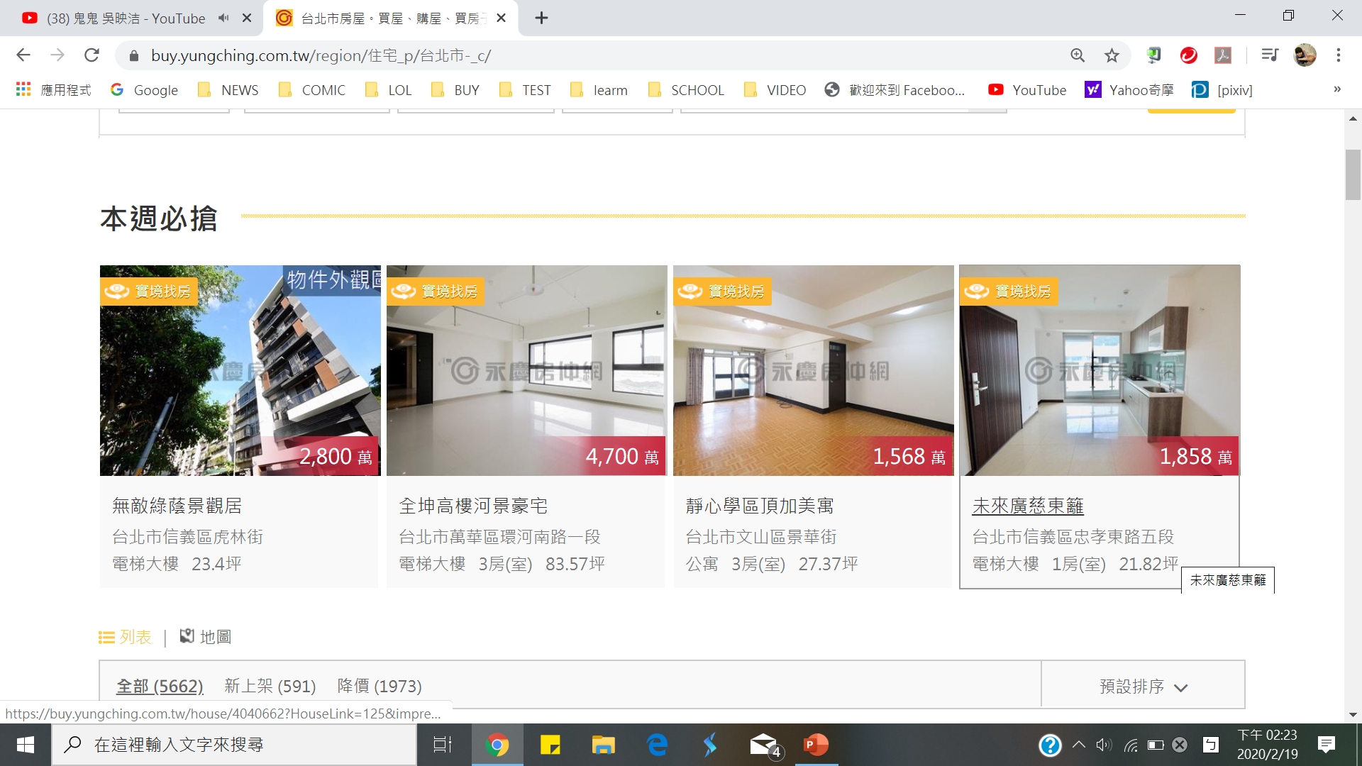
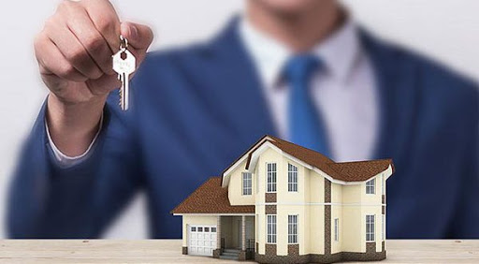
根本
台湾的房价那么高，一般人根本买不起房子。

Slide 25
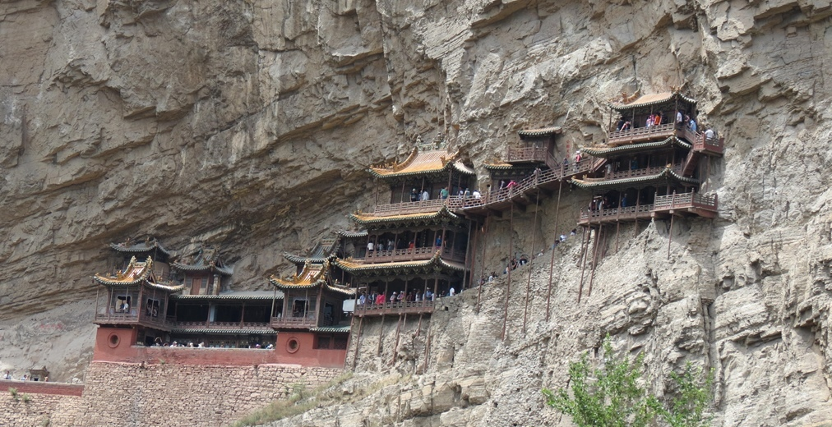


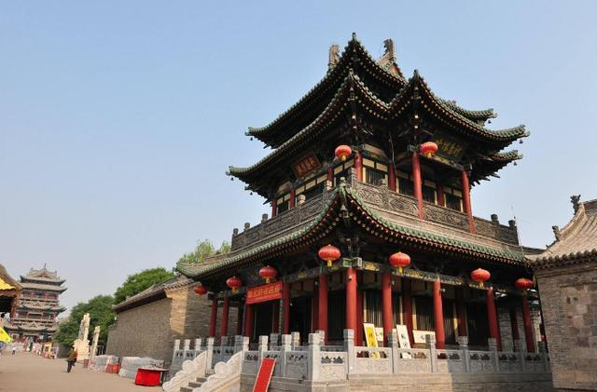
根本
古代建筑
她说她是学中国古代建筑的，但她其实根本不懂建筑。

Slide 26
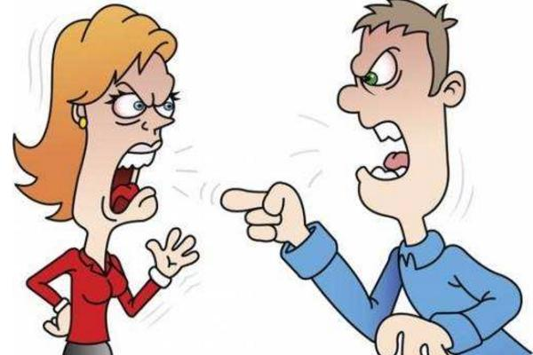
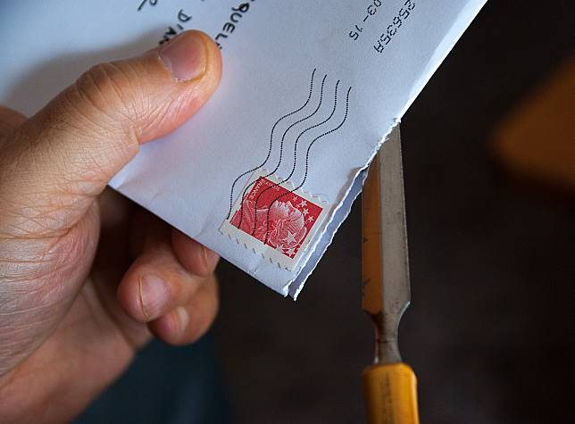
根本
A：你为什么没问过我就拿了我的信？
B：我根本没去过你的房间，怎么可能拿了你的信呢？

Slide 27
练习时间

Slide 28
至少
at least
Structure：subject+至少+ verb/verb phrase

Slide 29
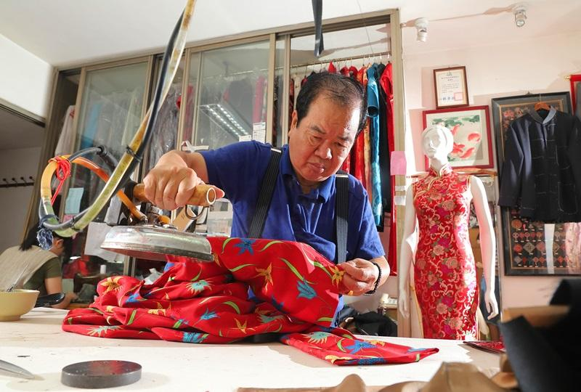
至少
旗袍价钱
长袖旗袍 | $469
短袖旗袍 | $399
长旗袍 | $489
短旗袍 | $368
定做旗袍
定做一件旗袍，至少得三四百块钱。

Slide 30
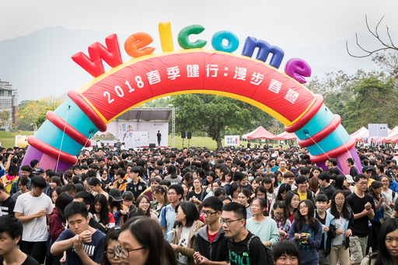
至少
参加人数：562
健行
这次的健行活动至少会有五百人参加。

Slide 31
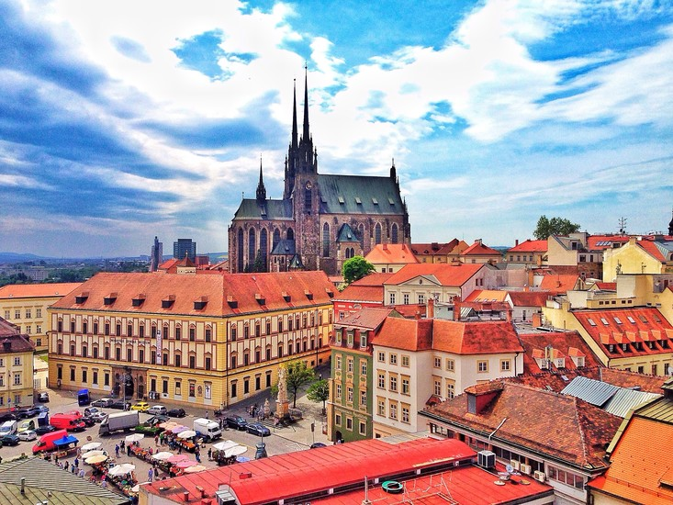

至少
四、五个小时
从布尔诺到布达佩斯坐巴士至少要四、五个小时。

Slide 32
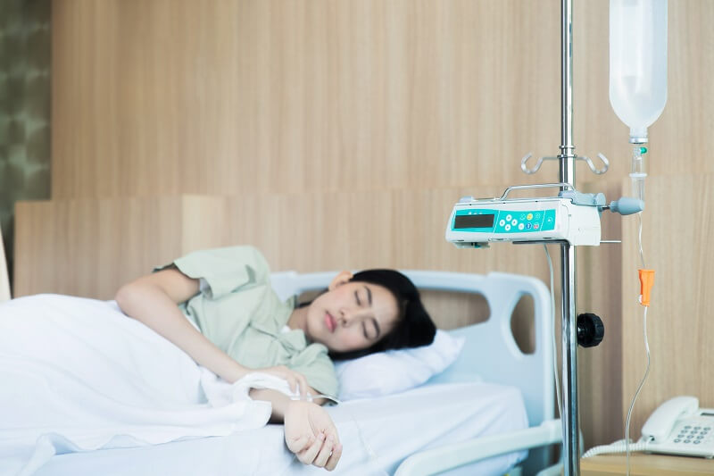

至少
住院
她住院了，你不去看她，至少也应该给她打个电话啊！

Slide 33
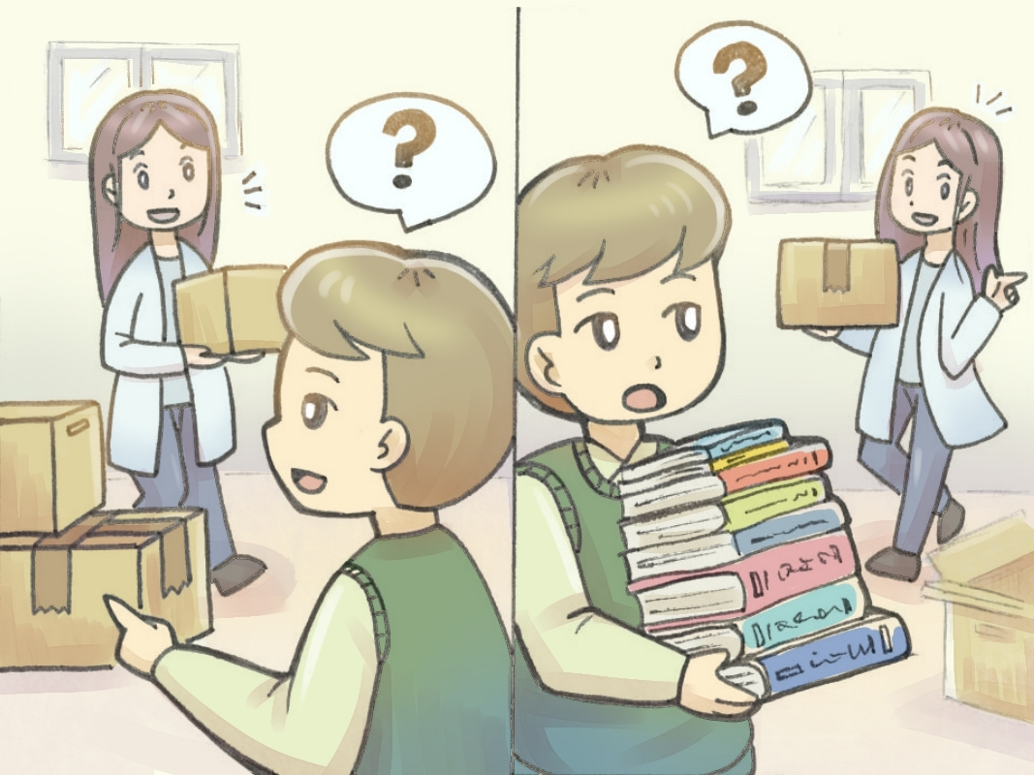
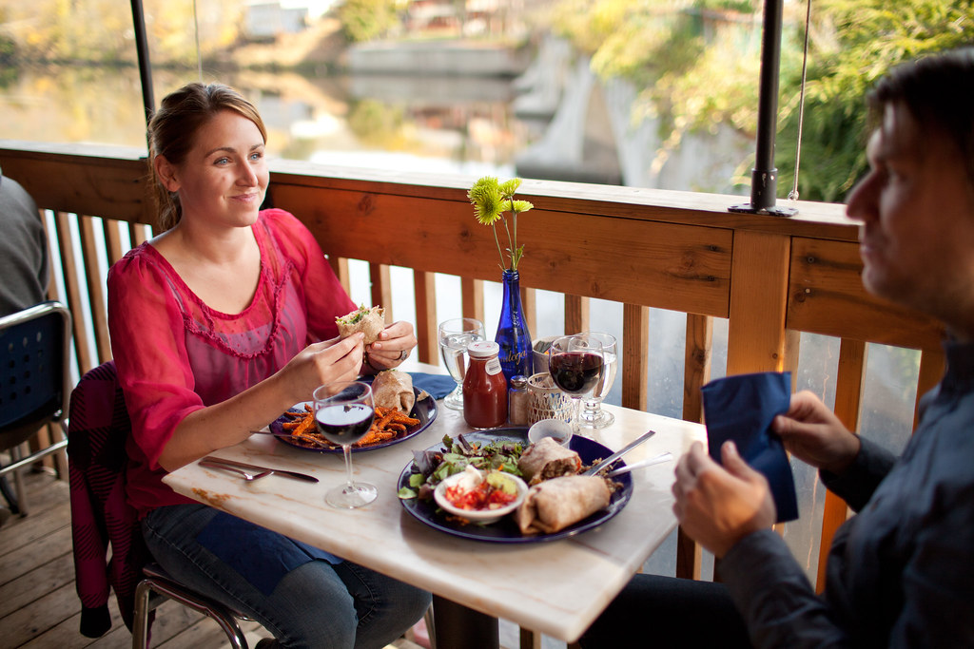
至少
他帮了你那么多忙，你至少也应该请他吃一顿饭。

Slide 34
练习时间

Slide 35
肯定
definitely;surely
I can also be used to express "I am sure." When used this way it is usually a clause at the end of a sentence.
Structure：Subj. +肯定 + Sentences

Slide 36

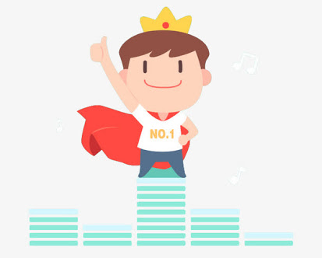
肯定
星期一 | 星期二 | 星期三 | 星期四 | 星期五 | 星期六 | 星期日
学习 | 学习 | 学习 | 学习 | 学习 | 学习 | 学习
他每天都很努力学习，这次第一名肯定是他。

Slide 37
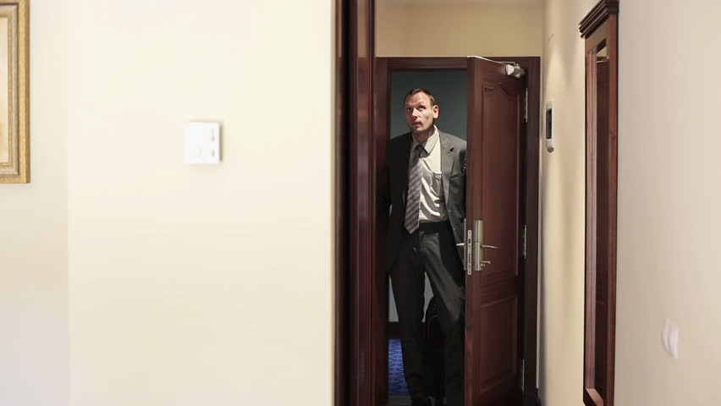
肯定
只有他来过我的房间，所以我的信肯定是他拿走了。

Slide 38
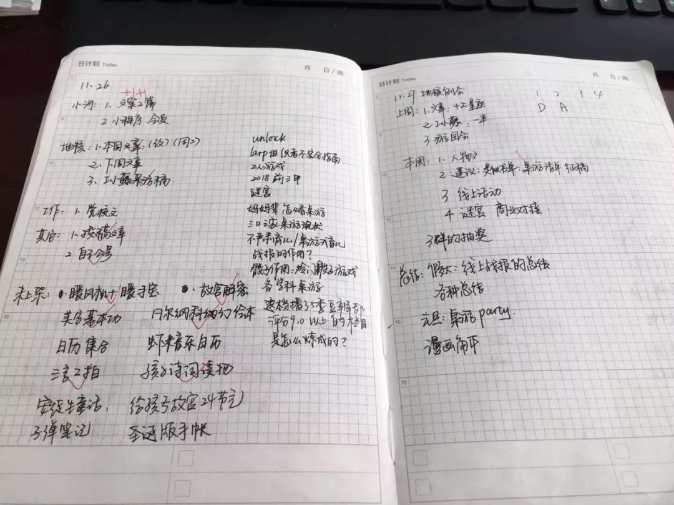
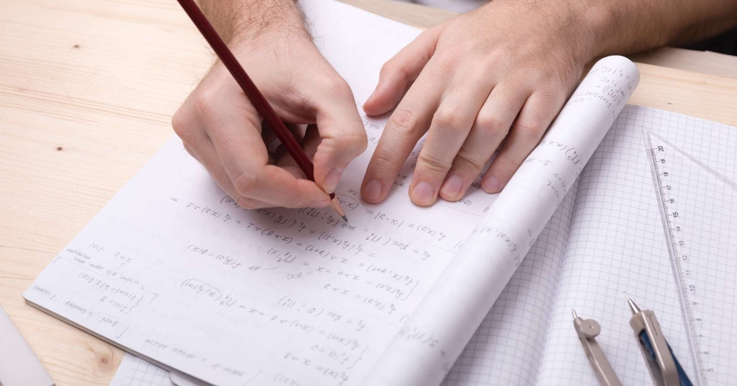
肯定
做笔记
字迹
从这本笔记上的字迹来看，我肯定这本笔记就是她的。

Slide 39


肯定
今天作业
300字作文
这次的作业很少，我们肯定可以在出去玩之前把作业写完。

Slide 40
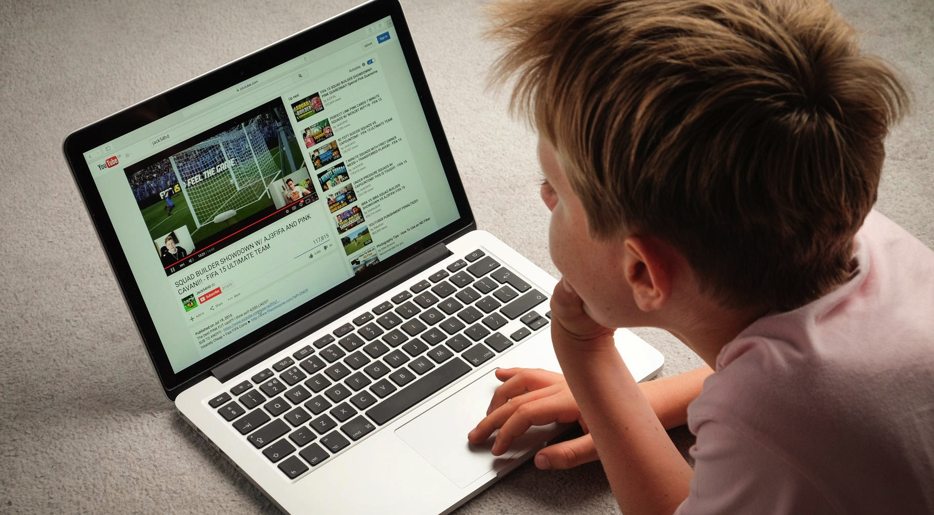



肯定
现在什么都电脑化，不会用电脑的人肯定会被社会淘汰。

Slide 41
练习时间

Slide 42
除了…以外，就是…
Other then /besides…,there’s
Structure：除了….以外，就是

Slide 43
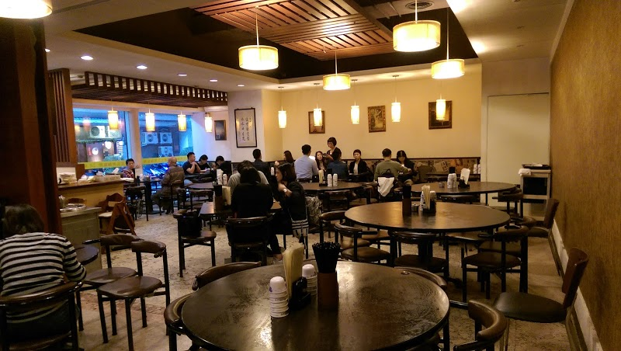

除了…以外，就是…
菜单
牛肉面 | $110
饺子 | $60
酸辣汤 | $45
饭馆
这家饭馆的菜除了好吃以外，就是便宜。

Slide 44
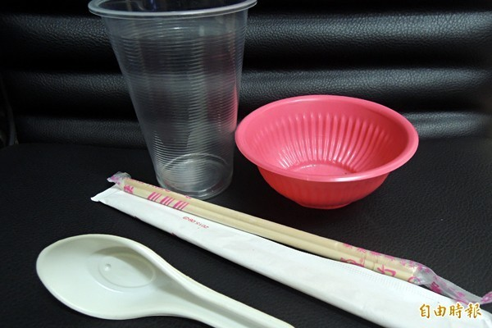
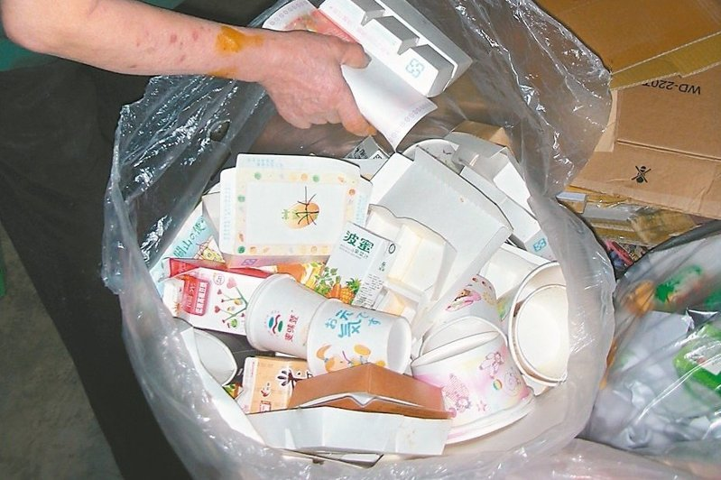
除了…以外，就是…
一次性产品
一次性产品的好处除了卫生一点儿以外，就是方便。

Slide 45
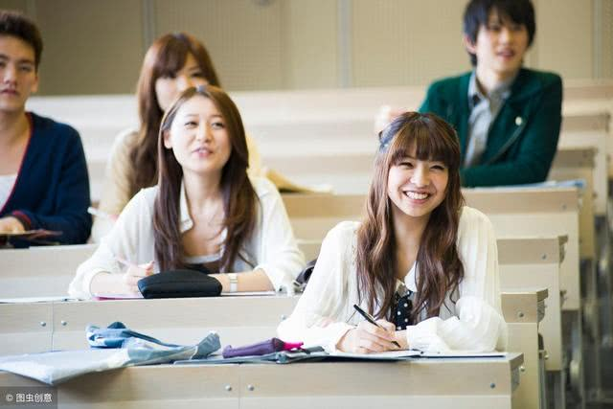
除了…以外，就是…
星期一 | 星期二 | 星期三 | 星期四 | 星期五 | 星期六 | 星期日
上课 | 上课 | 上课 | 上课 | 上课 | 上课 | 上课
打工 | 打工 | 打工 | 打工 | 打工 | 打工 | 打工
他每天除了上课以外，就是打工，一点儿休息的时间都没有。

Slide 46

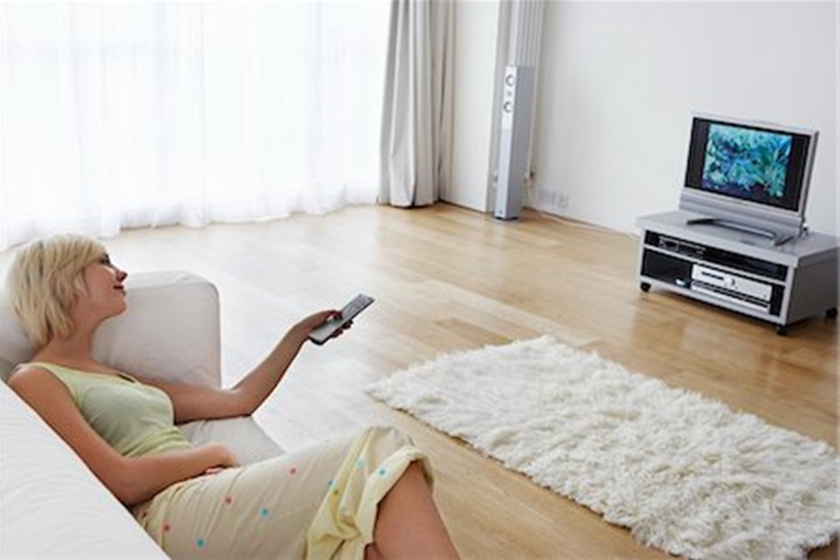
除了…以外，就是…
躺在沙发上看电视
用电脑
我每天回家除了用电脑之外，就是躺在沙发上看电视。

Slide 47
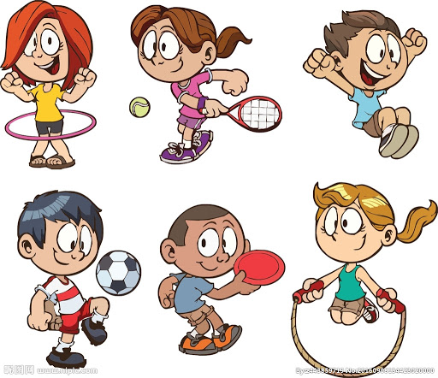


除了…以外，就是…
现在的孩子除了看电视以外，就是对着电脑，什么运动都不做。

Slide 48
练习时间

Slide 49
拿A形容B
Use A to describe B

Slide 50


拿A来形容B
竹子
古人常拿竹子来形容君子的品格(character and morals)。

Slide 51


拿A来形容B
我不知道应该拿什么来形容我现在的感觉。

Slide 52


拿A来形容B
“玻璃心”的意思是拿玻璃来形容一个人很脆弱(delicate)。

Slide 53


拿A来形容B
你怎么可以拿电脑来形容人脑呢？一个会想，另一个可不会啊！

Slide 54



拿A来形容B
刀子
豆腐
“刀子嘴豆腐心”的意思是拿刀子和豆腐来形容一个人嘴巴很坏，但内心很善良。

Slide 55
练习时间

Slide 56
A使B变得
A makes B (change to be)

Slide 57

A使B变得……
成绩
学习
学习使我的成绩变得越来越好。

Slide 58

A使B变得……
多运动使人们变得越来越健康。

Slide 59

A使B变得……
使用电脑可以使一些很困难的事变得很简单。

Slide 60


A使B变得……
不吃饭减肥不见得会使一个女人变得更好看。

Slide 61

A使B变得……
互联网的发明使人们的生活便得越来越方便。

Slide 62
练习时间

Slide 63
因此
therefore;hence;consequently
Structure：Cause + 因此 + Effect

Slide 64

因此
她电脑坏了，因此不能发电子邮件。

Slide 65


因此
她出车祸了，因此请了三天病假。

Slide 66





因此
他在台湾长大，因此他很熟悉台湾的交通。

Slide 67


因此
再一个礼拜就要考试了，因此老师要我们多复习。

Slide 68

因此
小明讲了一个笑话很好笑，因此大家都哈哈大笑。

Slide 69
练习时间

Slide 70
甲：自从电子邮件广泛使用后，人们的交流和信息的传递有
了很大的改变，现在差不多没有人写信了。
乙：是啊！以前我一个星期至少给家里写一封信，现在发个
电子邮件比写信容易多了。写信得买信纸、信封儿、邮
票，不但贵而且慢。电子邮件又便宜又快，在学校里用
电脑还是免费的呢！

Slide 71
甲：可是，我觉得电子邮件和信还是有些不同。收到信可以
拿在手上慢慢地看，一次一次地看，看完了还可以留起
来。收到电子邮件就没有真实的感觉了。
乙：你真是太落伍了！收到电子邮件一样可以用打印机把他
印出来，这跟信有什么不同呢？
甲：这个道理我知道，但是那种感觉还是有点儿不同。

Slide 72
乙：这只是一个习惯问题。二十一世纪的孩子除了电子邮件，
根本不知道还有别的写信的法子。他们收到电子邮件的
时候肯定跟你收到信是一样的感觉。
甲：你说得有道理。

Slide 73
乙：过去几年，对我们日常生活影响最大的，除了电子邮件
以外，就是互联网。有了互联网你不必出门就能知道天
下事了。
甲：从前中国人常拿“不出门，知天下事”来形容一个特别
聪明的人。其实现在只要有个电脑，上网一看，任何人
都能做到“不出门，知天下事” 。

Slide 74
乙：科技的进步使许多以前不可能的事都变得可能了。科技
缩短了距离，增加了速度，因此也改善了我们的生活。
甲：电子邮件已经成为我们生活中不可少的一部份。我爱电
子邮件

